Slide 1
实验十七 可编程并行口8255
实验十九 8251串行口

Slide 2
实验一 8255
1.掌握8255的基本工作原理和编程方法
2.理解8255工作方式1的基本原理

Slide 3
2. 实验原理
8255是可编程并行口接口芯片，它有三个8位并行口，有0,1,2三种工作方式。本实验A、B、C口及控制口的端口号分别为288H、289H、28AH、28BH。

Slide 4
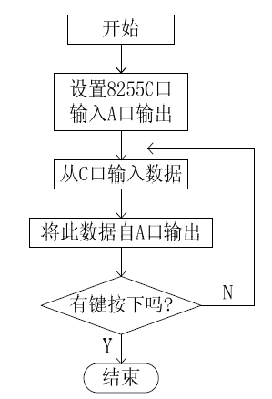
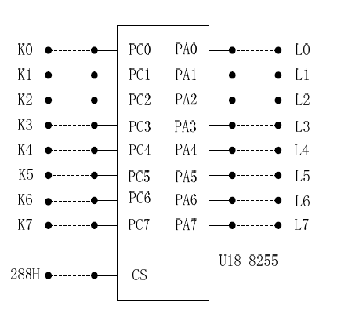
实验过程
实验电路如下图，8255C口接逻辑电平开关K0~K7，A口接LED显示电路L0~L7，编程从8255C口输入数据，再从A口输出

Slide 5
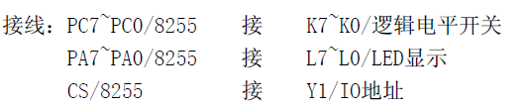
实验流程

Slide 6
实验二 8251
1.了解串行通讯的基本原理
2.掌握串行接口芯片8251的工作原理和编程方法

Slide 7
2. 实验原理
8251是可编程串行接口芯片，既是一种通用的异步收发器，也是一种通用的同步收发器。本实验数据口2B8H，控制口2B9H,波特率因子16，波特率选1200。
接收发送频率=波特率因子(n)*波特率
8253计数初值=时钟频率/（波特率*波特率因子）

Slide 8
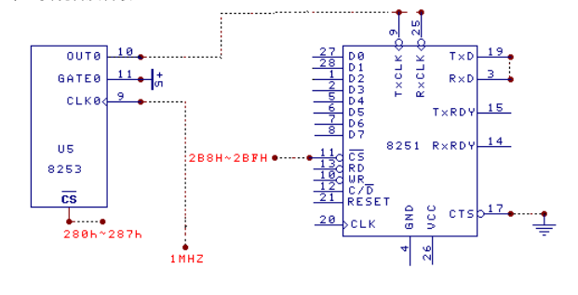
实验二 8251
编程：从键盘输入一个字符，将其ASCII码加1后发出去，再接收回来在屏幕上显示，实现自发自收。

Slide 9
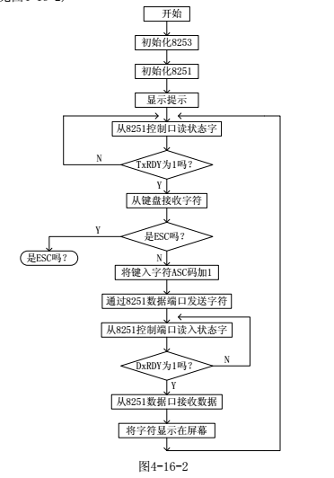
4.编程流程

